Slide 1
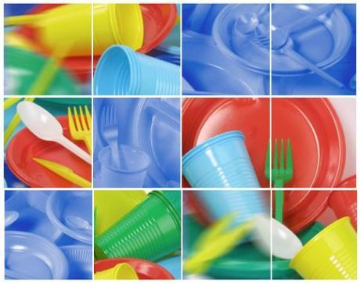
Государственныое бюджетное дошкольное образовательное учреждение
детский сад № 32 комбинированного вида
Петродворцового района Санкт-Петербурга
Мастер – класс для педагогов «Волшебные тарелочки»
Подготовила и составила воспитатель первой категории
Позднякова Лариса Анатольевна
Санкт-Петербург Ломоносов 2012 год
Государственныое бюджетное дошкольное образовательное учреждение
детский сад № 32 комбинированного вида
Петродворцового района Санкт-Петербурга
Мастер – класс для педагогов «Волшебные тарелочки»
Подготовила и составила воспитатель первой категории
Позднякова Лариса Анатольевна
Санкт-Петербург Ломоносов 2012 год

Slide 2
Волшебные
тарелочки

Slide 3
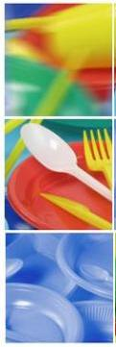
Перед вами обычная бумажная тарелка. Но проявив свое небольшое творчество и фантазию, она может превратиться в нарядную поделку. Это могут быть настоящие картины в раме, маски, элементы дизайна для оформления интерьера, украшения, игрушки-забавы, абстрактные композиции. Новая тарелка – это уже следующий этап творчества, который позволяет у ребенка развить воображение, пространственное мышление, зрительное и слуховое внимание, координация движений глазомер, мелкую моторику и другие качества. В процессе работы дети знакомятся с новыми материалами, их свойствами, использовании в творческой работе, учатся новым изобразительным приёмам. Поделки можно делать простые и сложные, поэтому можно начинать с младшего возраста.

Slide 4
История возникновения одноразовой посуды
Тарелка – вид столовой посуды. Обычно круглой формы, служит для подачи пищи на стол . Впервые одноразовая посуда появилась в США в начале прошлого столетия. С конца 50-х годов было запущено массовое производство одноразовой посуды, а вместо бумаги всё чаще стали использовать полимерные материалы. В настоящее время многие производители снова склоняются в сторону бумажной посуды, т. к. она безопаснее и не обладает токсичными свойствами. В России производить одноразовую посуду стали только в середине 90-х годов, не уступающую по качеству европейской. Стоит отметить, что одноразовая посуда избавляет нас от многих хлопот. Она легкая и удобная, прочная, а главное - её не нужно мыть . Сегодня основные требования, предъявляемые к одноразовой посуде –это качество, безопасность и потребительские свойства.

Slide 5
Цели - Познакомить педагогов с нетрадиционной техникой изодеятельности - Раскрыть творческий потенциал педагогов

Slide 6
Бумажные тарелочки - клей ПВА, клей- карандаш - дырокол , степлер - карандаши, фломастеры, восковые мелки, краски - бумага разной фактуры: цветная ксероксная, упаковочная, толстая и тонкая гафрированная, бархатная, калька и др. -различные атласные ленты , шнуры -пайетки, бусинки, стеклярус, пуговицы - салфетки - бросовый материал - природный материал
Материал

Slide 7
Актуальность выбранной темы мастер-класса:
На занятиях по изодеятельности решаются задачи всестороннего развития детей, которое необходимо для успешного обучения в школе;
В процессе работы у детей формируются мыслительные операции (анализ, синтез, сравнение и др.), навыки работы в коллективе, умение согласовывать свои действия с действиями сверстников

Slide 8
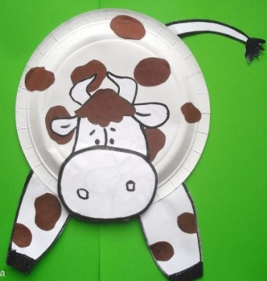
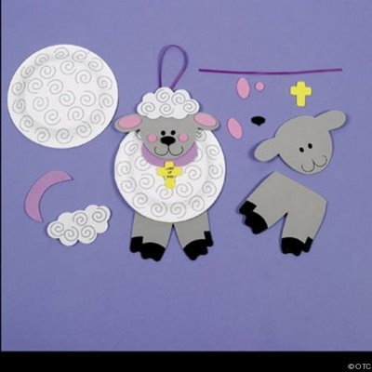
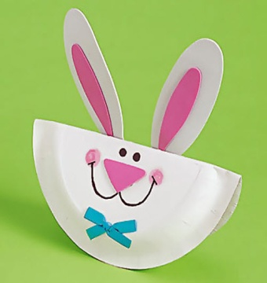
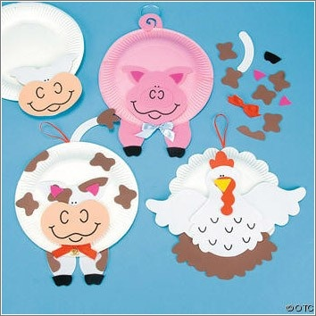

Slide 9
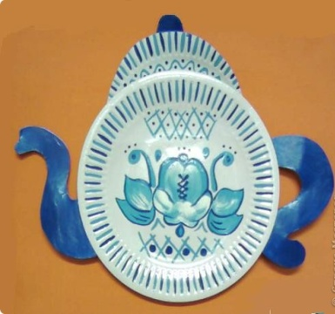
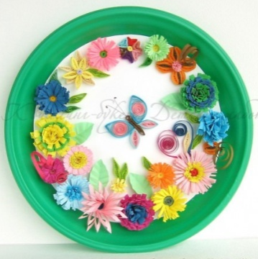
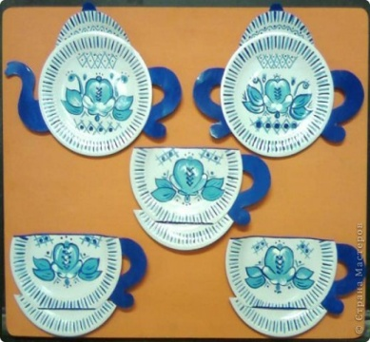
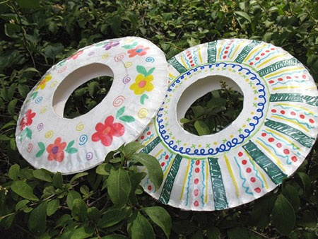

Slide 10
Лошадка Неваляшка « Лошадка» -- двусторонняя. Это значит, что украшать силуэты лошадки нужно с двух сторон. С такой неваляшкой можно играть и рассматривать ее с двух сторон.
Вам понадобятся: Белая одноразовая тарелка, полоски гафрированной бумаги зеленого цвета, бумага розового, желтого, белого цвета, черный фломастер, золотая тесьма, белое кружево, клей-карандаш, клей ПВА, ножницы.

Slide 11
1. Внутри тарелки вырезать круг диаметром 12 см.

Slide 12
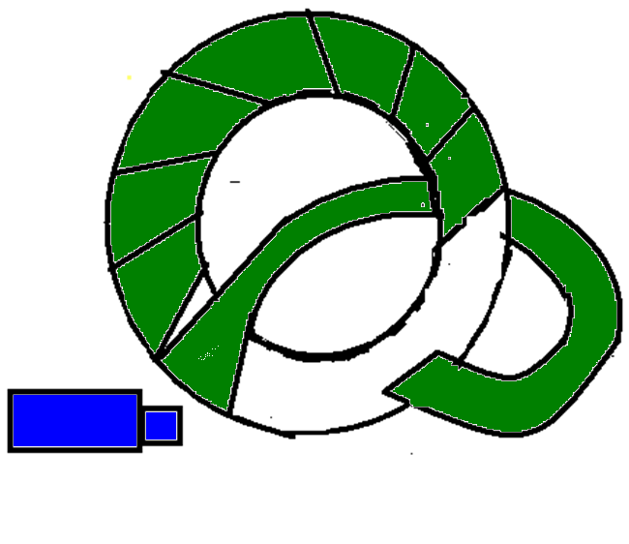
2. Края тарелки оклеить зелеными гафрированными полосками. Для этого поверхность тарелки смажьте с двух сторон клеем-карандашом, обмотайте полосками.

Slide 13
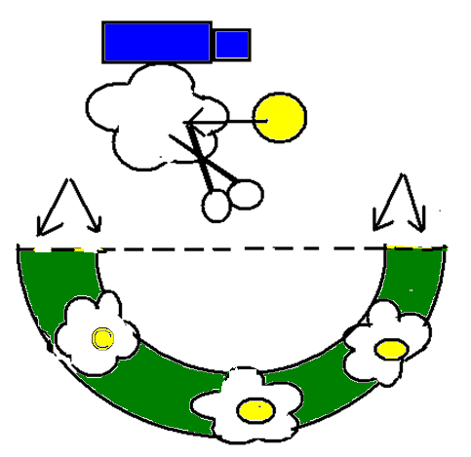
3. Сложите вырезанную часть тарелки пополам -- это будет основание для неваляшки.
4. Из бумаги белого и желтого цвета вырежьте силуэты цветов и серединки для цветов. Приклейте цветы на зеленое основание неваляшки.

Slide 14
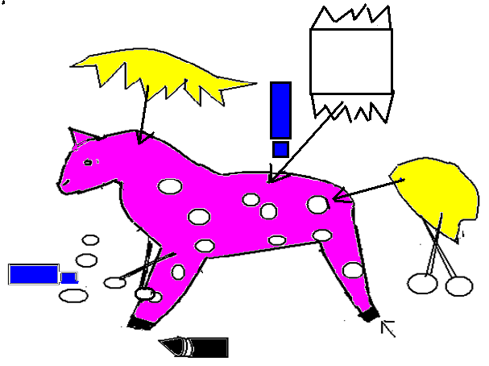
5. Из розовой бумаги вырежьте два силуэта лошадки. Из желтой бумаги вырежьте детали хвоста и гривы. Из белой бумаги вырежьте кружочки, приклейте на силуэт лошадки. 6. Верхнюю часть одного силуэта лошадки смажьте клеем ПВА, приложите второй силуэт. Подождите, пока высохнет клей.
7 Белое кружево разрежьте на две половинки – это седло для лошадки. Черным фломастером нарисуйте глазки, копыта.

Slide 15
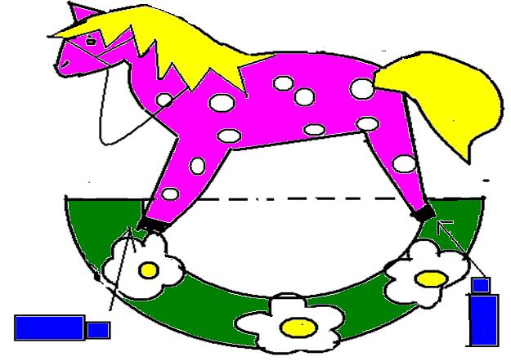
8. Из золотой тесьмы составьте уздечку и поводья, закрепите клеем ПВА.
9. Объемный силуэт лошадки закрепите на основании тарелки

Slide 16
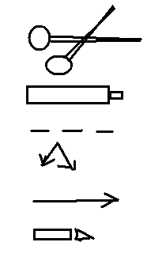
Условные обозначения
-- ножницы
- приклеить
-линия сгиба
-согнуть
-приклеить
-нарисовать

Slide 17
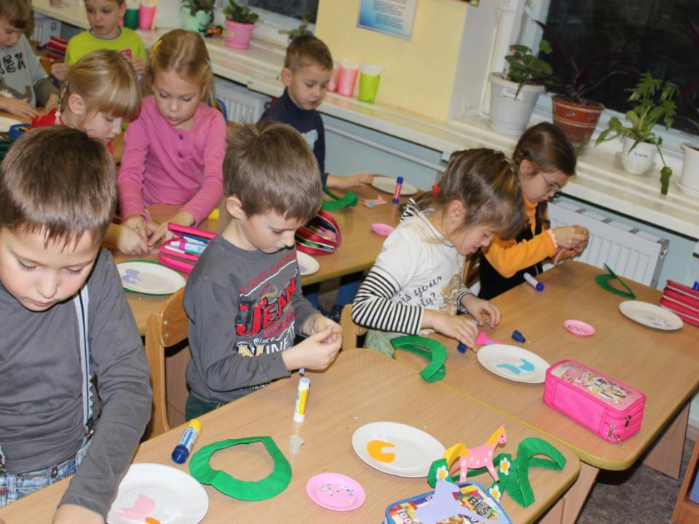

Slide 18
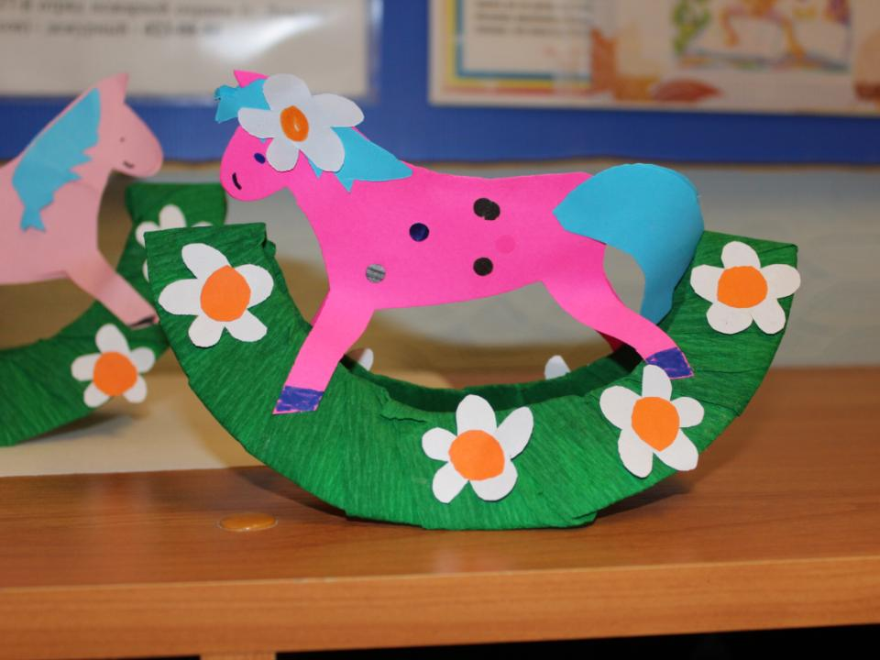

Slide 19
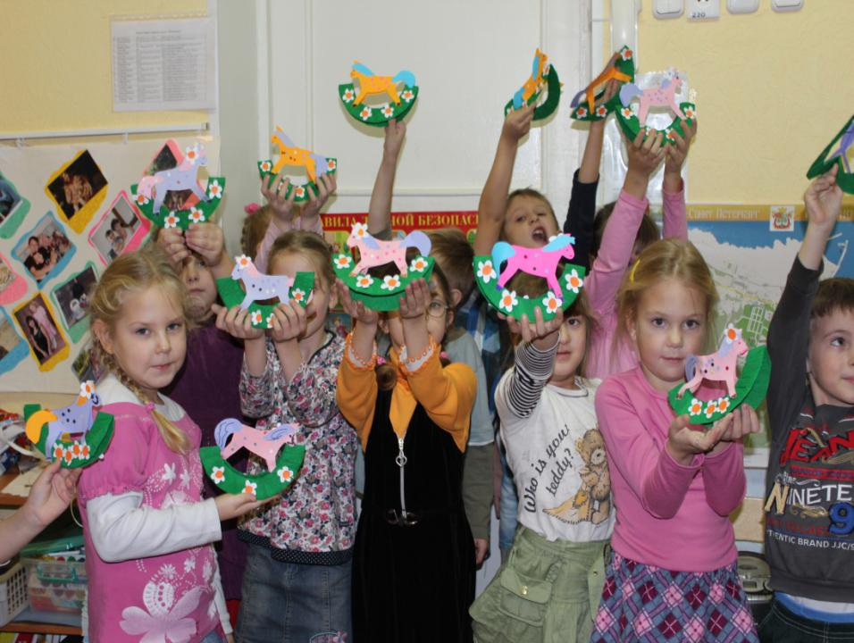
Желаем удачи

Slide 20
http://www.passionforum.ru/forum/index.php?PHPSESSID=pg1eqjsjcu0029a80sr51gn9g7&topic=115.0
http://www.inmoment.ru/beauty/health/plastic-utensils.html
http://www.omsb.ru/node/1298
https://ru.wikipedia.org/wiki
Н.В.Дубровская «Чудесная тарелочки» поделки из тарелок СПб, Детство-пресс, 2009 год

